Slide 1
Закон и прорядок

Slide 2
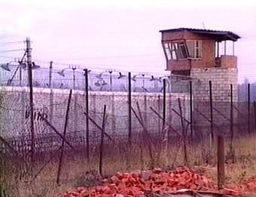
Места лишения свободы для детей

Slide 3
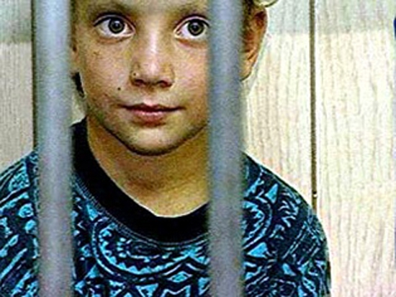
Кто и за что сидит?
Дети, совершившие преступления

Slide 4
Как это случилось?

Slide 5
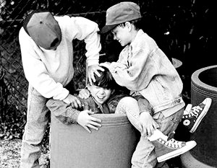
Иногда преступление кажется просто шалостью.

Slide 6
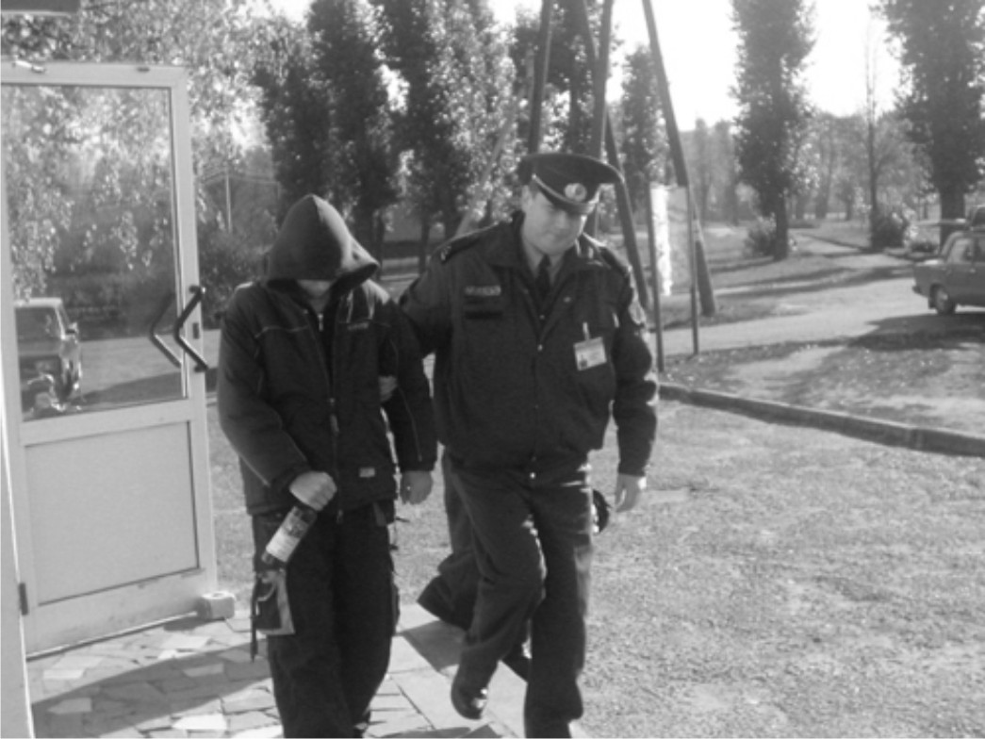
За преступную шалость придется отвечать.

Slide 7
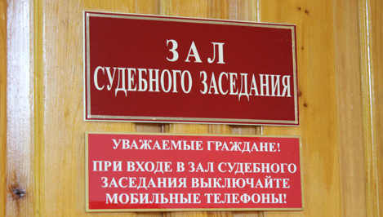
Суд

Slide 8
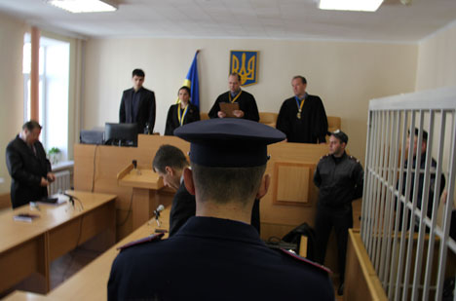
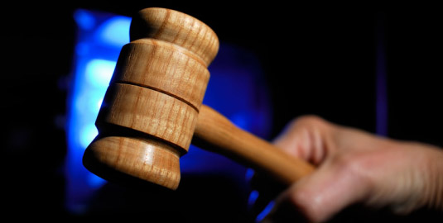
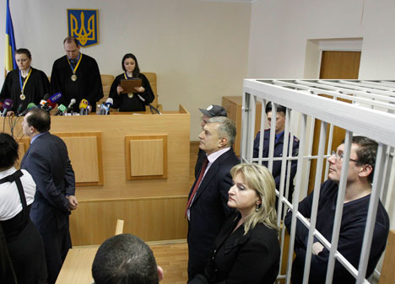
Приговор суда за совершенное преступление.

Slide 9
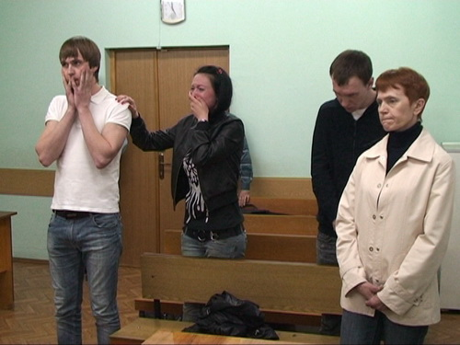
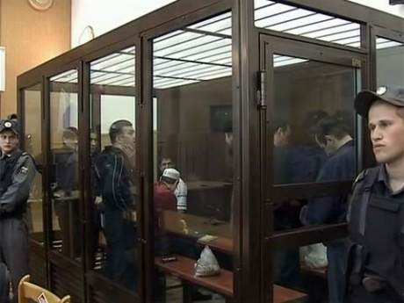
После суда - за решетку.
Родители уже не могут помочь.

Slide 10
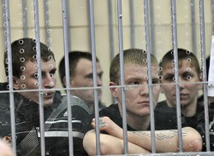
Жизнь за решеткой

Slide 11
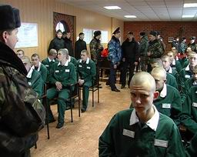

Slide 12
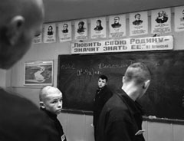
Уроки

Slide 13
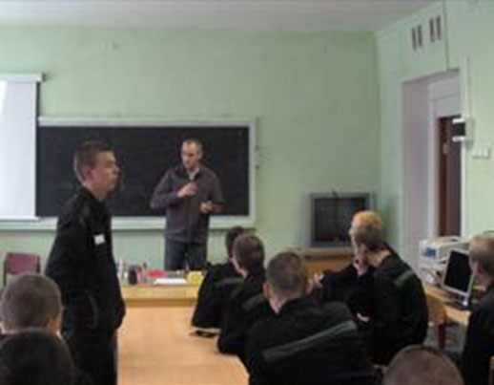
Уроки

Slide 14

Уроки

Slide 15

Тяжёлая работа

Slide 16
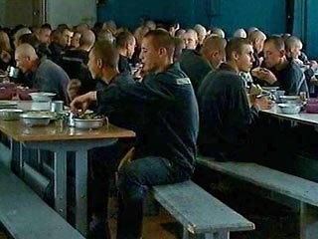
Столовая

Slide 17
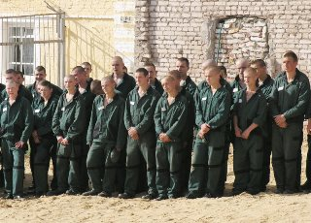
Колония для мальчиков

Slide 18
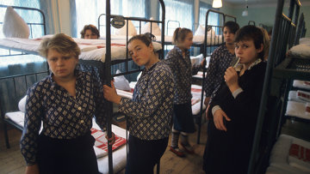
Колония для девочек

Slide 19
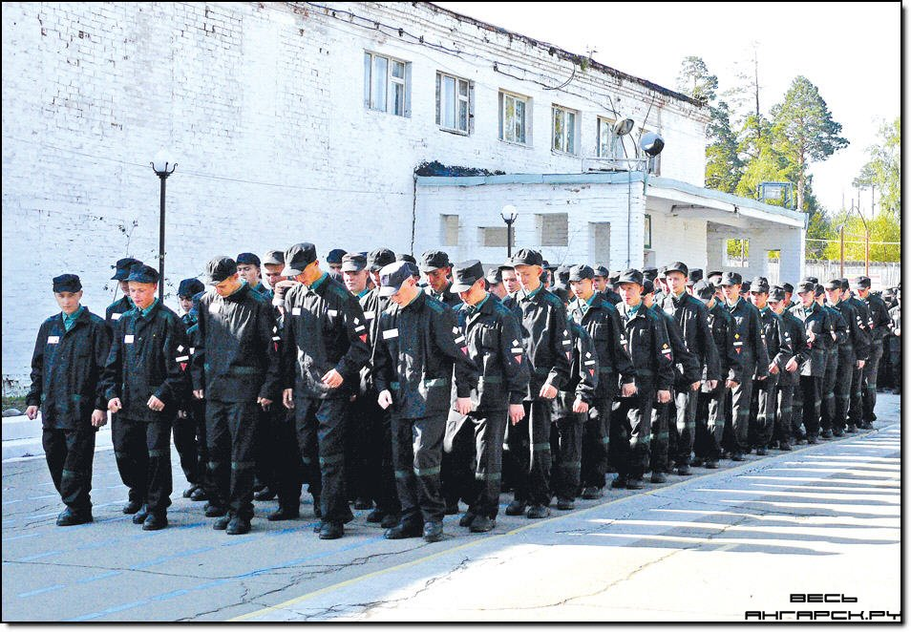
С утра и до вечера ходят строем и под охраной

Slide 20
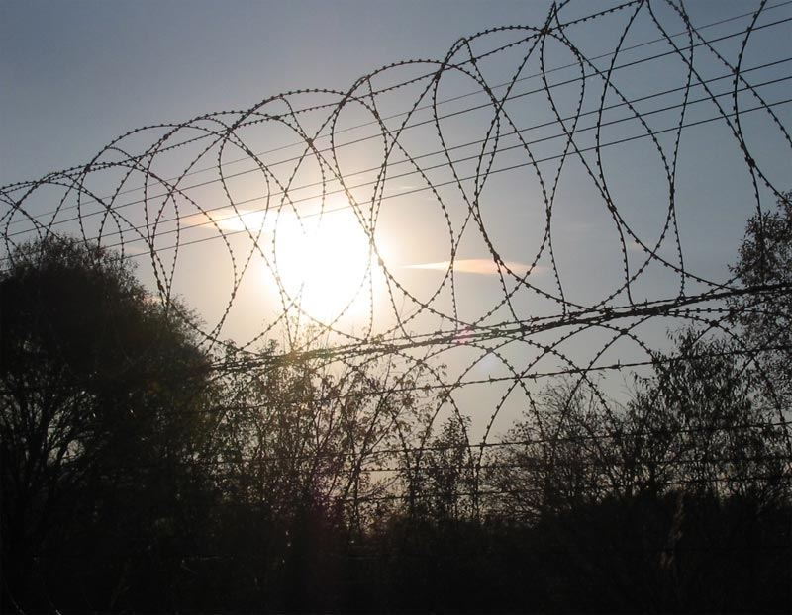
С утра и до вечера годы в неволе.

Slide 21
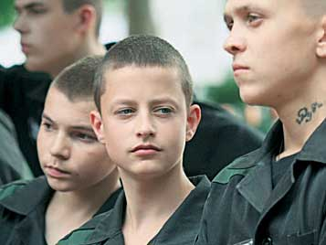
Не повторяй их ошибок!

Slide 22
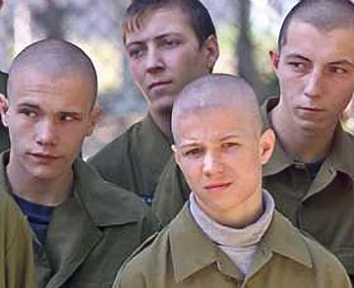
Не повторяй их ошибок!

Slide 23
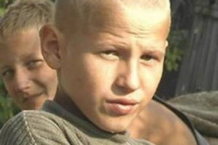
Не лишай себя свободы!

Slide 24
Презентация подготовлена
И.А. Борисенко

